Slide 1
“中国电子杯”第三届高校 ICT 产教融合创新大赛 · 赛题二
模拟电路 AI 智能化设计
从自然语言 Spec 到全 PVT 验证的端到端智能设计系统
四项硬约束全 PVT 通过
105 → 47 参数约减 ｜ 9 个工艺角验证 ｜ 单人运行 6951 秒
2026-10-19
Notes:
开场 15 秒：我们做的是把自然语言需求一路推到可交的电路尺寸。一句话给结果——平台自动分 84.96，四项硬约束在全部工艺角都满足。

Slide 2
赛题要求与我们的拆解
01 背景
模块 | 输入 | 输出 | 运行位置
一 Spec 解析 | 自然语言需求 | 结构化 JSON Spec | 本地
二 拓扑识别与约减 | 电路网表 | 变量清单 + 约减后网表 | 本地
三 多目标尺寸优化 | 变量清单 + MDE | 最优尺寸 + 优化日志 | 九天服务器
四 PyAether 自动化 | 电路图 + MDE | 参数化/仿真/反标/PVT 报告 | 九天服务器
• 评分构成：通用提交报告 20 分 + 客观性能 70 分 + PyAether 问卷 10 分
• 客观性能里：Spec 解析与约减 20 分、约束满足 30 分、多目标优化 40 分、总运行时间 10 分
• 我们读到的关键事实：评分器 score.py 才是唯一真相来源，赛题 PDF 只是意图说明
模拟电路 AI 智能化设计 · 赛题二
2
Notes:
四个模块按数据流串起来。这里强调一句：我们所有数字口径都以平台的 score.py 为准，因为 PDF 的评分表和平台实际给分并不完全一致，比如时间分上限。

Slide 3
总体架构：两层，靠纯文本文件交接
02 架构
层 | 依赖 | 职责 | 产物
本地层 | Python + 大模型 API | 自然语言理解、网表静态分析、参数约减 | JSON / CSV / netlist
服务器层 | PyAether + Aether + MDE + ALPS | 真实电路操作、SPICE 仿真、反标 | 最优尺寸 / PVT 指标
• 两层之间只传文本（JSON / CSV / netlist / txt），不传二进制、不共享内存——任一层都能单独复现
• 本地层没有服务器也能跑完模块一、二；服务器层只负责「真的在跑电路」的那部分
• 好处：调试时不必反复上服务器，且失败能定位到具体一层
模拟电路 AI 智能化设计 · 赛题二
3
Notes:
架构上刻意做了切割：本地能做的绝不放到服务器上做。服务器是按小时排队用的资源，把网表分析、Spec 解析放在本地，迭代速度差好几倍。

Slide 4
模块一：会调工具的智能体，而不是「调一次模型」
03 模块一
# | 工具 | 职责
1 | parse_requirement | 确定性解析需求文本，给基线指标（不让模型编数字）
2 | normalize_metric_unit | 口语化指标名与单位归一化
3 | validate_spec_schema | 校验硬约束/优化目标/单位/优先级四要素
4 | check_grading_gates | 核对 PM≥50°、GM≤−10 dB、I_OPA≤3 mA、Gain≥40 dB
5 | lookup_device_bounds | 给出器件取值范围，传给模块三
6 | emit_structured_spec | 产出最终 Spec 并结束
• 模型只做「选择与判断」，数值一律由确定性代码给出——避免单位换算类幻觉
• 模型不可用时退化为规则解析器，仍输出同结构 JSON，并在日志标为 rule_fallback
模拟电路 AI 智能化设计 · 赛题二
4
Notes:
为什么强调「智能体」：赛题原文就写了智能体。我们的实现是工具注册表加决策循环。关键取舍是数值不进模型，模型只选工具。

Slide 5
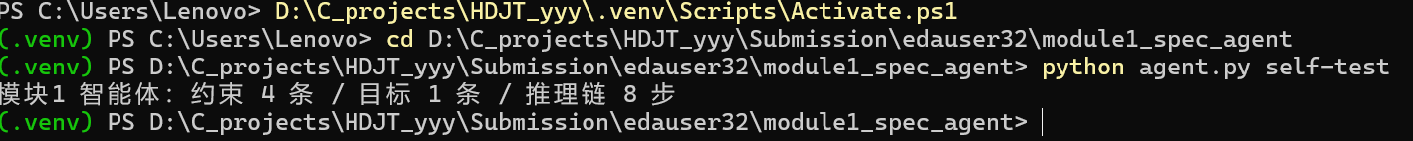
模块一：输出四要素齐全，直接对应那 10 分
03 模块一
字段 | 内容 | 满足评分
design_type | fully_differential_opamp_with_cmfb | ✅
constraints | DC_Gain≥40dB；PM≥50°；GM≤−10dB；I_OPA≤3mA | ✅ 每项含 name/op/value/unit/type/priority
objectives | Power↓；DC_Gain↑；UGB↑；Area↓ | ✅ 每项含 name/direction/unit/priority
pvt / worst_case | all_corners / true | ✅
评分口径：缺一类信息扣 1 分；输入里没写 PM/GM/I_OPA 也要按评分底线补进 constraints
模拟电路 AI 智能化设计 · 赛题二
5
Notes:
这页是模块一的得分点。赛题给的例句里其实没写 PM、GM、电流的具体数值，但评分表里这三项各占 10 分，不满足直接 0 分，所以我们把补齐底线写成了硬规则。

Slide 6
模块二：先用图论把「结构」识别对
04 模块二
步骤 | 方法 | 为什么这么做
找对称 | Weisfeiler-Lehman 颜色细化求候选 | 参数化后尺寸都是变量名，「比尺寸」永远不相等
全局校验 | 重建置换 σ，检查每个器件都有镜像 | 同色只代表「可能」对称，必须逐器件验证
找匹配 | 差分对作种子，沿两臂对应找同类器件 | 对称是图论性质，匹配是工艺性质，不能混
补家族 | 共源共栅偏置家族（同栅不同源） | 原判据「同栅同源」会把这族拆散
核心认知：对称（可互换）≠ 匹配（版图要一致但电路不等价）
• 初版把 CMFB 差分对当对称种子，导致 8 个器件找不到镜像对象，而冲突检测还报「无冲突」
模拟电路 AI 智能化设计 · 赛题二
6
Notes:
这页讲方法论。最容易犯的错是拿尺寸或型号判断对称，我们的做法是把电路当成图，用颜色细化找候选，再用全局校验兜底。

Slide 7
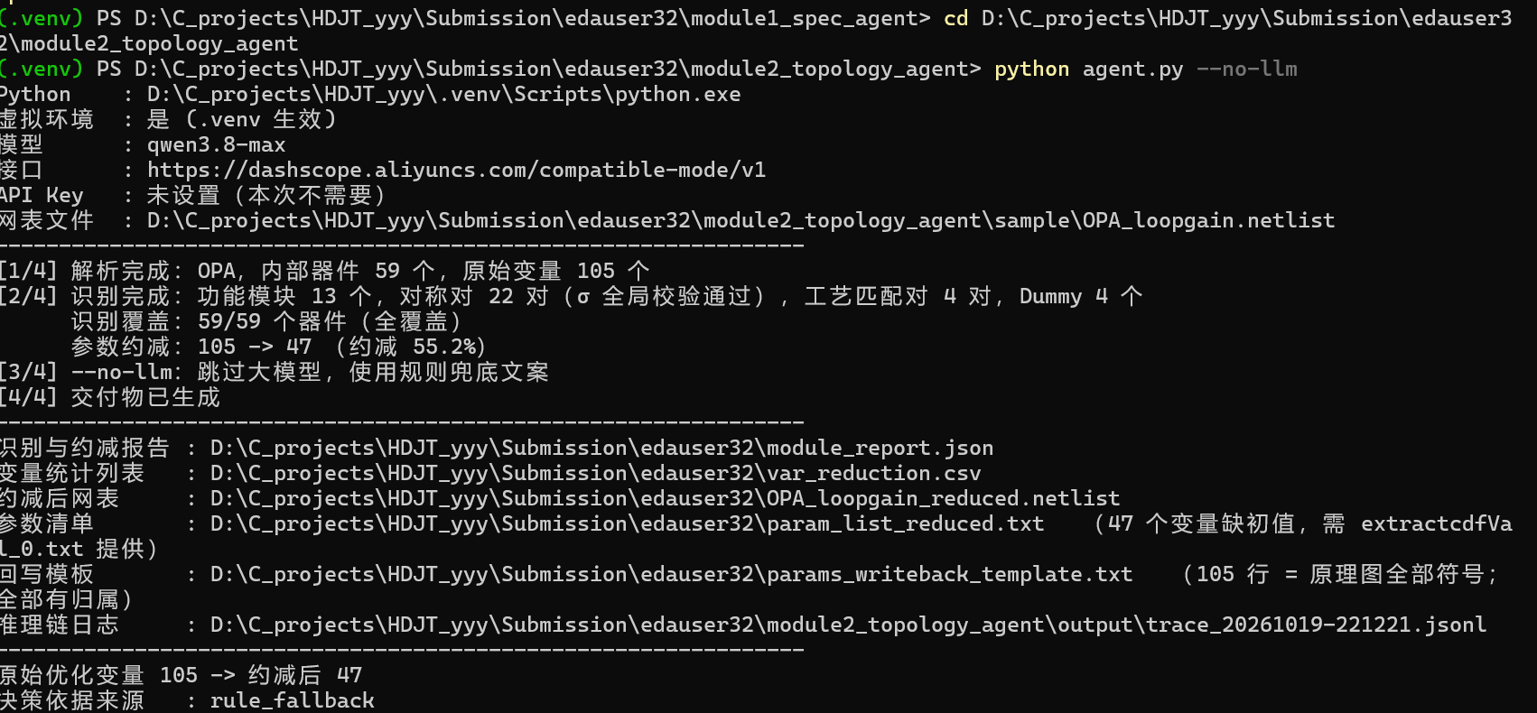
模块二：105 → 47，且证明没改坏电路
04 模块二
指标 | 结果
识别覆盖率 | 59 / 59 个器件，无遗漏
功能模块 | 13 个（4 电流镜 + 1 共源共栅家族 + 2 差分对 + 输出级 + CMFB + Dummy + 2 匹配）
对称 / 匹配 / Dummy | 22 对 / 4 对 / 4 个
变量约减 | 105 → 47，约减 55.2%
闭环校验 | 59 → 59 器件，端子连接逐条一致
符号账目 | 105 = 47 自由变量（覆盖 99 符号）+ 6 Dummy
模拟电路 AI 智能化设计 · 赛题二
7
Notes:
三个数字要分清：105 是回写面，47 是搜索空间，53 是约减后网表符号数。闭环校验是这页最有说服力的地方——证明我们只是改了变量名，没动连接。

Slide 8
模块三：把 Spec 变成可算的优化问题
05 模块三
类别 | 项 | 表达式
硬约束 | 相位裕度 / 增益裕度 / 工作电流 | PM≥50°；GM≤−10dB；I_OPA≤3mA（全 PVT）
硬约束 | 直流增益门槛 | DC Gain ≥ 40 dB（低于即该项 0 分）
优化目标 | 增益 / 带宽 / 面积 | Gain↑、UGB↑、Area↓
• 面积口径与评分器一致：MOS = fw·L·m·1.5，电容 = W·L，电阻 = segW·segL·segments·2
• 变量边界按参数名逐一对齐 score.py 的 clamp，而不是「所有连续参数统一 0.13~20」
• 边界没对齐的后果：优化器在非法区间搜到的点会被评分器夹住，等于白跑仿真
模拟电路 AI 智能化设计 · 赛题二
8
Notes:
建模这页的关键词是「对齐」。约束、目标、面积公式、变量边界，四样全部对齐评分器。

Slide 9
模块三：差分进化 + 三条保命设计
05 模块三
配置项 | 取值 | 理由
算法 | 差分进化 DE，strategy=best1bin | 混合整数、目标函数含大量失败点，梯度法不适用
种群 / 代数 | 20 / 实际 10 代（预算优先） | 单次仿真约 34 秒，种群过大吃光预算
初值 | 围绕初始解 ±50% 扰动，每次只动 35% 参数 | 全空间随机会把面积打到 1e5~1e6，AC 出不来
预算 | 6900 秒（7200 − 300） | 时间分在 7200 秒封顶
P0-8：MDE 配置写死旧机绝对路径 → 仿真必失败 → 最优解写不出 → score.py 七项全 0
• 这不是算法问题，而是环境问题：官方参考包就是这样 14 秒退出、拿到 0 分
• 另有 P0-9：仿真失败按「最差解」处理，单点失败只赔一次评估，不赔整轮
模拟电路 AI 智能化设计 · 赛题二
9
Notes:
这页两个重点：一是算法配置为什么这么选，二是那个把所有人打成 0 分的环境问题。后者才是这次最有价值的发现。

Slide 10
模块四：赛题 5 个子项，一一落位
06 模块四
# | 赛题子项 | 实现 | 产物
1 | 器件尺寸转为待优化变量 | param_extract.py | 105 变量 + 元数据
2 | 读取器件连接关系 | netlist_export.py | 网表 + 连接表
3 | 调用 MDE 仿真并提取指标 | sim_engine.py | 六项指标 + 波形
4 | 最优尺寸回写电路图 | writeback.py | schematic_var_best + 读回校验
5 | 高集成自动优化接口 | run_auto.sh | 输入尺寸 → 输出性能
• 五个脚本共用 m4_common.py 一套口径（边界/单位/schema/旧路径修复），避免各写一份而走样
• 反标默认不动原图：目标视图不存在先尝试拷贝，无拷贝接口就中止，只有 --in_place 才改原图
• 所有脚本支持 --mock，评审在没有 license 的机器上也能复核
模拟电路 AI 智能化设计 · 赛题二
11
Notes:
模块四是工具链。设计原则是保守：宁可功能少一点，也不能把原始电路图改坏——只有一次提交机会。

Slide 11
全 PVT 验证：9 个工艺角全部达标
07 验证
指标 | 最坏值 | 门限 | 判定
DC Gain | 45.85 dB（Min） | ≥ 40 dB | ✅
Phase Margin | 61.20°（Min） | ≥ 50° | ✅
Gain Margin | −10.84 dB（Max） | ≤ −10 dB | ✅
I_OPA | 0.839 mA（Max） | ≤ 3 mA | ✅
UGB / Area | 13.84 MHz / 8361 µm² | 排名项 | —
• 覆盖：TT/FF/SS × 1.62/1.8/1.98 V × −40/27/125 ℃，共 9 角
• 口径与 score.py 一致：PM/Gain/UGB 取 Min，GM/I_OPA 取 Max
• 裕度最小的是 GM（0.84 dB），是最需要关注的指标
模拟电路 AI 智能化设计 · 赛题二
12
Notes:
全 PVT 这一页要强调口径：最坏值才是结论，不是典型值。GM 裕度最小，只有 0.84 dB。

Slide 12
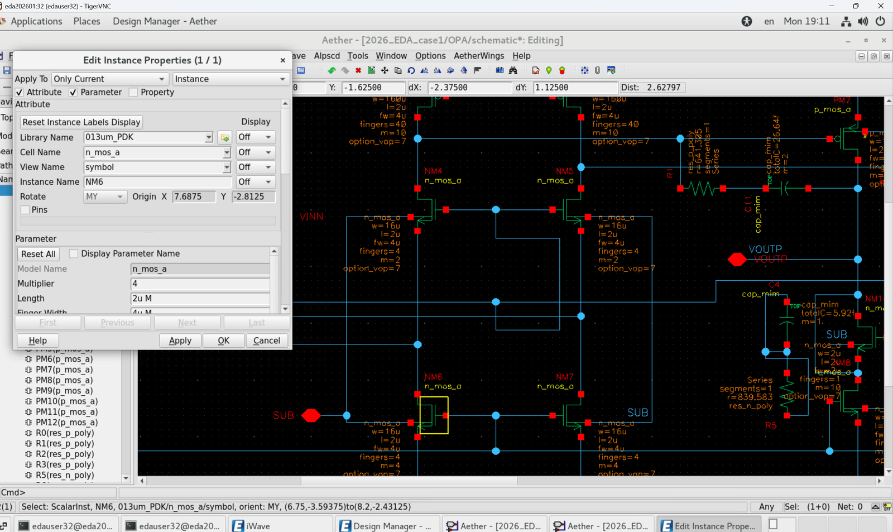
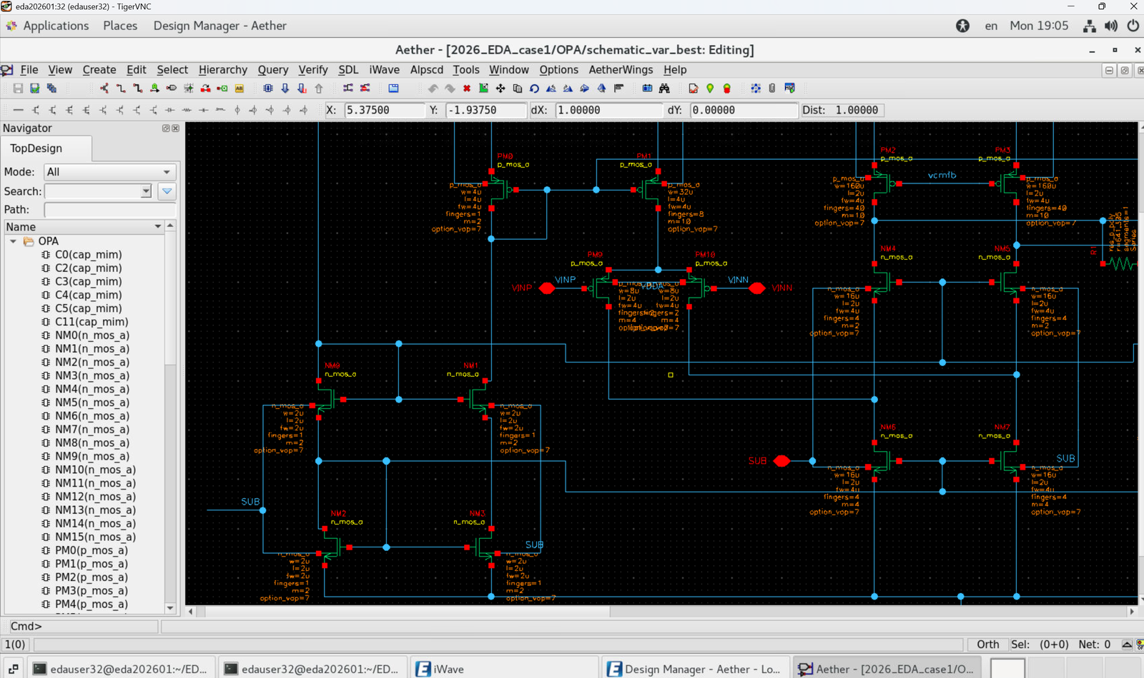
电路图：参数化视图与反标视图
08 结果
参数化视图（尺寸为变量）
反标视图（尺寸已写回数值）
截图来自流程演示运行；最终尺寸见 2026_EDA_case1_best_params.txt（105 行）
模拟电路 AI 智能化设计 · 赛题二
13
Notes:
左边是参数化后的图，尺寸都是变量名；右边是反标后的图，写的是具体数值。这一步让评委能直接打开图看到最终尺寸。

Slide 13
算法性能与代码质量
09 工程
指标 | 数值
总运行时间 | 6941.5 s（外壳计时 6951 s）
目标函数评估次数 | 204 次，单次约 34 s
达到增益门槛的点 | 39 个（Gain ≥ 41 dB）
仿真失败点 | 95 个（46.6%，激进扰动的代价）
内存峰值 | 556 MB
本地自检 | 模块三 8 项断言；模块四 60 项检查
• 46.6% 的失败率听起来高，但它换来的是搜索空间的真实覆盖；失败点按「最差解」处理，不中断优化
• 所有自检都能在没有 license 的机器上跑，便于评审复现
模拟电路 AI 智能化设计 · 赛题二
14
Notes:
性能这页给三个数：6951 秒、204 次评估、556 MB。失败率高是预期内的，代价换覆盖。

Slide 14
为什么这套方案能拿分
10 总结
• 工具优先的智能体：数值交给确定性代码，判断交给模型，并用 source 字段区分 llm 与规则兜底
• 把评分器当规格书：以 score.py 为唯一真相来源，反推预算、边界、回写 schema
• 对称与匹配分离：图论性质与工艺性质分开建模，避免错误合并导致的性能悬崖
• 面向隐藏电路的可降级设计：分组可过滤、可关闭，最坏是「变慢」而不是「跑废」
• 闭环校验 + 三条回写断言：把「静默失效」变成「跑不起来」
一句话：真正拉开差距的不是算法，而是「把不体面的事做对」——边界、写出、不崩
模拟电路 AI 智能化设计 · 赛题二
15
Notes:
这页讲我们和其他队伍可能的差别。核心是工程严谨性，不是算法花哨。

Slide 15
结论与后续工作
11 结论
项 | 结果
全 PVT | 9 角全部满足四项硬约束
参数约减 | 105 → 47（55.2%），闭环校验通过
端到端 | 自然语言 → Spec → 识别 → 优化 → PVT → 反标，全程可复现
• 后续一：统一模块二 47 维与模块三 63 维的分组口径
• 后续二：以最优尺寸重采波形与反标截图
• 后续三：补「尺寸 → 变量」的写入能力，并做隐藏电路端到端回归
模拟电路 AI 智能化设计 · 赛题二
16
Notes:
收尾：一句话总结成果，再给三条后续——都是我们清楚知道还没做完的部分。

